Slide 1
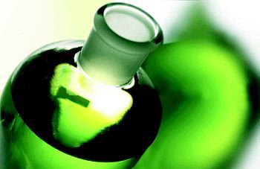
شيمي سبز
Green Chemistry

Slide 2
فصل دوم:
شيمي سبز
فهرست مطالب:
مقدمه
شيمي سبز
اصول شيمي سبز
اصل 1: پيشگيري
اصل 2: صرفه جوئي اتمي
اصل 3: کاهش استفاده از مواد شيميائي خطرناک
اصل 4: طراحي براي مواد شيميائي ايمن تر
اصل 5: حلال ها و مواد کمکي ايمن تر
اصل 6: طراحي براي بهره وري انرژي
اصل 7: استفاده از ذخاير تجديد پذير
اصل 8: کاهش مشتقات
اصل9: کاتاليزورها
اصل 10: طراحي براي تخريب پذيري
اصل 11: آناليز لحظه به لحظه براي پيشگيري از آلودگي
اصل 12: شيمي ايمن تر براي پيش گيري از حادثه

Slide 3
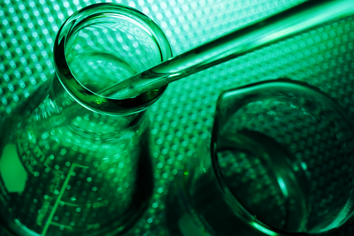
مقدمه
توسعه به معني برنامه ريزي جهت رسيدن جامعه از وضع فعلي به وضع مطلوب تر است و توسعه پايدار(Sustainable Development)، بدين مفهوم است که به گونه اي برنامه ريزي گردد، تا نسل هاي آينده در بر آوردن نيازهاي خويش دچار مشکل نشده، سرمايه هاي ملي دچار افت بها نشوند و به محيط زيست نيز آسيبي نرسد.
شيمي سبز در راستاي رسيدن به توسعه پايداردر سطح جوامع بشري مي باشد.
شيمي سبز شيميدان ها را در راستاي گسترش فرآيندها و محصولات بدون آلودگي و خطر هدايت مي نمايد. سنتر يک محصول شيميائي، نيازمند روش ايمن و استراتژي مناسب از نظر هزينه هاي توليد، مصرف و سلامت است.
آلودگي زيست محيطي و سهم واكنش هاي شيميائي و شيميدان ها در اين معضل موجب شده است كه دانشمندان به دنبال طراحي روش هائي باشند كه تا حد امكان فاقد آلودگي باشند. شيمي سبز به طبقه بندي و تعريف اصولي مي پردازد كه در جهت نيل به اين هدف والا باشد.

Slide 4
شيمي سبز
شيمي سبز اصطلاحي است که براي اولين بار توسط پائول آناستاس، پيشنهاد شد.
تعريف مختصر شيمي سبز اين چنين است: ابتکار، طراحي و کاربرد محصولات و فرآيندهاي شيميائي براي کاهش يا حذف استفاده و توليد مواد خطرناک.
شيمي سبز يک فلسفه شيميائي است که طراحي محصولات و فرآيندهائي که استفاده يا توليد مواد خطرناک را کاهش يا حذف کنند، را تشويق مي کند. و در صدد است تا از آلودگي منابع جلوگيري کند يا آنها را کاهش دهد.

Slide 5
اصول شيمي سبز Principl of Green Chemistry
آناستاس و وارنر، يکسري اصول را تنظيم کردند که به اصول دوازده گانه شيمي سبز معروف است و هدف شيمي سبز را به وضوح نشان مي دهند. اين اصول عبارتند از:
اصل 1: پيشگيري
اصل 2: صرفه جوئي اتمي
اصل 3: کاهش استفاده از مواد شيميائي خطرناک
اصل 4: طراحي براي مواد شيميائي ايمن تر
اصل 5: حلال ها و مواد کمکي ايمن تر
اصل 6: طراحي براي بهره وري انرژي
اصل 7: استفاده از ذخاير تجديد پذير
اصل 8: کاهش مشتقات
اصل9: کاتاليزورها
اصل 10: طراحي براي تخريب پذيري
اصل 11: آناليز لحظه به لحظه براي پيشگيري از آلودگي
اصل 12: شيمي ايمن تر براي پيش گيري از حادثه

Slide 6
اصل 1: پيشگيري Prevention
واکنش هاي شيميائي بايد به گونه اي طراحي شوند تا حد امکان از توليد مواد زايد جلوگيري شود. رفع آلودگي محيط زيست بسيار سخت تر و پر هزينه تر از پيشگيري آن مي باشد
تبعات ناشي از آلودگي آب اقيانوسها و سوراخ شدن لايه ازون به همه جهانيان خواهد رسيد، به همين دليل دانشمندان هر عرصه اي از علم هميشه پيشتازان حل مسائل مي باشند، و از نظر علمي هميشه پيشگيري راحتر و کم هزينه تر از درمان است.
اگر بتوان براي انجام يک واکنش روش سالم، كم خطر، بي خطر و يا واکنشگر با سميت کمتر استفاده کرد اخلاق علمي حکم مي کند که يک محقق حتما اين کار را انجام دهد.
به عنوان مثال اگر براي انجام واکنش فاکتورهاي خاصي وجود نداشته باشد، استفاده از مواد کم خطر، ارزان، در دسترس هميشه ترجيح دارد. ترتيب زير به عنوان نمونه مشخص مي کند که استفاده از واکنشگرهايي که فلز کمتر در ساختار خود دارند و مواد جانبي غير سمي كمتر توليد مي کنند، بهتر است:
H₂O₂ > KMnO₄ > OsO₄

Slide 8
اصل 2: صرفه جوئي اتمي Atomic Economy
روش هاي سنتزي بايد به گونه اي طراحي گردند که اتم هاي موجود در مواد اوليه استفاده شده در واکنش، در محصول نهائي بيشترين مشارکت را داشته باشند. بنابراين اگر در يک مکانيسم سنتزي، راندمان واکنش 100% باشد ولي محصول جانبي نيز در خلال واکنش توليد شود، و تعدادي از اتم هاي واکنشگرها در محصول بکار گرفته نشوند چنين واکنشي مطلوب نخواهد بود بلکه حالتي كه تمام اتم هاي اوليه در محصول نهائي حضور داشته باشند، مطلوبتر خواهد بود.
صرفه جوئي اتمي براي هر واکنش از فرمول زير بدست مي آيد:
Atomic Economy = AE = صرفه جوئي اتمي =

Slide 9
کدام روش براي سنتز تركيب A مناسبتر است؟
همانگونه که ملاحظه مي گردد صرفه جوئي اتمي براي واکنش دوم مناسب تر است علاوه بر آن محصول جانبي نيز آب است که آلودگي محيط زيست ندارد، بنابراين اگر محصولات جانبي واکنش آلودگي ايجاد نکنند، آن واکنش را يک واکنش مناسب مي دانند.

Slide 10
کدام روش در واکنش زير مناسب تر است؟
طبيعي است که واکنش اول مناسب تر است، زيرا محصول جانبي آب است. در صورتيکه در واکنش دوم هم صرفه جوئي اتمي پايين است و هم محصولات سمي و خورنده ( HCl , SO₂ ) ايجاد مي كند.

Slide 11
نكته:
واکنش هاي پريسيکليک ماکزيمم صرفه جوئي اتمي را دارند زيا هيچ اتمي به محيط زيست وارد نمي کنند، اين دسته از واکنش ها با صرفه جوئي اتمي 100 درصد انجام مي گردند.
نوآرائي کلايزن و واکنش ديلز – آلدر به عنوان نمونه اي از واکنش هاي با صرفه جوئي اتمي 100 درصد در زير آورده شده است.

Slide 12
واکنش توليد فنل به دو روش آورده شده است. كدام روش مناسب تر مي باشد؟ چرا؟
در واكنش اولي اتم هاي زيادي وارد محيط زيست مي شوند در حاليكه در روش دوم تا حد زيادي اين مشكل برطرف شده است. روش دوم براي توليد فنل هم صرفه جوئي اتمي بالائي دارد و هم علاوه بر توليد فنل، استون تشکيل شده که مورد استفاده قرار گرفته و ارزش تجاري و سنتزي دارد. يک پژوهشگر و شيميدان ماهر در طراحي سنتز، علاوه بر رعايت اصول دوازده گانه شيمي سبز بايستي به هزينه توليد محصول و در دسترس بودن مواد اوليه نيز توجه نمايد.

Slide 13
اصل 3: کاهش استفاده از مواد شيميائي خطرناک
روش هاي سنتزي بايد طوري طراحي شوند، که مواد استفاده و توليد شده داراي سميت کمتر براي سلامتي انسان و محيط زيست داشته و يا هيچگونه سميتي نداشته باشند.
اين اصل، استفاده از معرف ها، واسطه ها، و توليد محصولات جانبي با سميت کمتر را ترويج مي کند.
استفاده از ذخاير با سميت کمتر، نيازمند توسعه مواد خام تجديدپذير است.
کاتاليزورهاي بهتر و طراحي رآکتورهاي شيميائي نيز در توسعه سنتز مواد کم خطر اثر گذار هستند.
همچنين بايد به برچسب روي شيشه مواد اوليه توجه نمود و قبل از اينکه از آنها استفاده شود، به کتابها يا وبگاه هاي مرجع از جمله ايندکس مرک(Merk Index) رجوع نمود و اطلاعات لازم را در خصوص مواد اوليه بدست آورد تا در حمل و نقل و توزين آنها نهايت دقت را به عمل آورد.
در دفتر آزمايش خويش، وي‍‍ژگيهاي مواد اوليه واكنش مورد نظر را نوشت و ضمن توجه به آنها هنگام گزارش داده هاي آزمايش نكات ايمني را نيز ياد آوري نمود، تا افرادي كه قصد تكرار آزمايش را دارند به آنها توجه نمايند.

Slide 14
اصل 4: طراحي براي مواد شيميائي ايمن تر
محصولات شيميائي بايد طوري طراحي شوند که ضمن عملکرد بهتر و موثرتر، سميت کمتري داشته باشند، بنابراين صنايع شيميائي هنگامي که در مورد توسعه و عرضه يک محصول تصميم گيري مي نمايند، بايد ويژگي هاي زيست محيطي (کاهش سميت، سرطانزائي و ...) را در حد استاندار و همانند ويژگي هاي متداول (فشار بخار، رنگ، پايداري و ..) بررسي کنند، به گونه اي که حمل و نقل آن کم خطر و بي خطر باشد، توزين آن راحت بوده و خاصيت انفجاري نداشته باشد.

Slide 15
اصل 5: حلال ها و مواد کمکي ايمن تر
بايد از مواد کمکي نظير حلال ها تا آنجا که امکان دارد، کمتر استفاده شود و در مواردي که اجتناب ناپذير است از حلالهاي ايمن تر نظير آب، الکل ها، کربن دي اکسيد فوق بحراني يا محلول هاي سورفاکتانت زيست تخريب پذير استفاده شود. اين حلال هاي نسبت به حلال هاي کلر دار ارجحيت دارند.
در سنتز مواد آلي روشيابي(Methodology) از جايگاه ويژه اي برخوردار است زيرا دانشمندان اين عرصه از پژوهش در شيمي با ابداع و بکارگيري شرايط جديد، کم هزينه و ايمن تر محصولات مورد نياز شناخته شده را مجددا باز توليد مي کنند، تا در صورت امکان به روش هاي قديمي رجوع نشود. بنابراين دانشمندان و پژوهشگران روشياب (Methodologists) هميشه در پي کشف روش هاي جديد ايمن تر، کم هزينه تر و راحت تر مي باشد.

Slide 16
A
B
C
اصل 6: طراحي براي بهره وري انرژي
D
E
F
G
منشاء و ميزان انرژي مورد نياز فرآيندهاي شيميائي بايد اثرات زيست محيطي و اقتصادي استاندارد و قابل قبولي داشته باشد. تا آنجا که امکان دارد، فرآيندهاي سنتزي در فشار و دماي محيط انجام شوند. به ويژه در صنايع پتروشيمي و توليد مواد شيميائي، وقتي دما براي انجام يک فرآيند شيميائي افزايش مي يابد، به تبع آن هزينه سيستم هاي خنک کننده نيز افزايش مي يابد. ضمن اينکه براي بالا بردن دما و حرارت نياز به منبع انرژي و سوخت بيشتر مي باشد، که آن هم هزينه بر است.
لذا طراحي واکنش هايي با انرژي اکتيواسيون کمتر ضرورت مي يابد. راهکار رسيدن به اين هدف مهم با ابداع روش هاي جديد محقق مي شود و استفاده از کاتاليزورها نيز منجر به کاهش انرژي مي شود.

Slide 17
اصل 7: استفاده از ذخاير تجديد پذير
از مواد خامي استفاده شود که – هر زمان که از نظر تکنيکي و اقتصادي عملي باشد – تجديد پذير باشند.
در زمينه انرژي بايد از منابع فسيلي کمتر استفاده گردد و به جاي آن از پيل هاي سوختي، انرژي بادي، خورشيدي و ... استفاده گردد. و براي مواد اوليه نيز بايد بيوگازها جايگزين سوختهاي فسيلي و گاز طبيعي گردد.
طبيعي است كه بايد هزينه، زمان، سرعت و دسترسي به منابع جديد انرژي تجديدپذير نيز مد نظر باشد. بنابراين در مبحث انرژي نيز مقرون به صرفه بودن از نظر اقتصادي اهميت دارد.

Slide 18
اصل 8: کاهش مشتقات
در يک فرآيند سنتزي تا حد امکان از مشتق سازي هاي غير ضروري، محافظت زدائي و ... بايد اجتناب شود، زيرا اين مراحل نيازمند مواد اضافي، استفاده از حلال و انرژي بيشتر هستند.
واکنش هاي دمينو (Domino Reaction) و يک ظرفي (One - Pot) از اهميت ويژه اي برخوردار هستند. زيرا بدون جداسازي و خالص سازي هر مرحله از يک واکنش چند مرحله اي، همه مراحل واکنش در يک ظرف انجام مي پذيرد. به عنوان مثال همه مراحل واکنش زير در يک ظرف انجام مي گيرد:

Slide 19
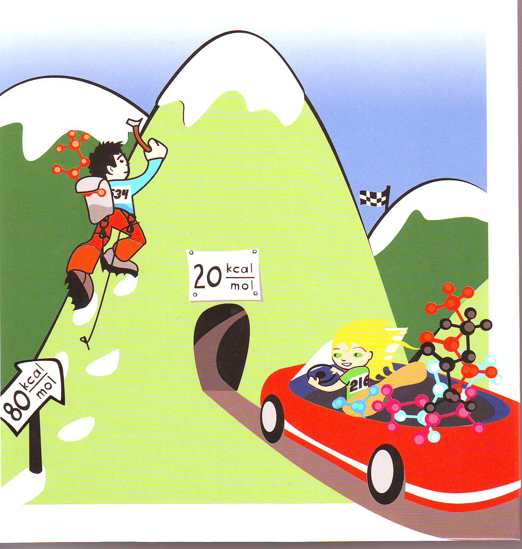
اصل9: کاتاليزورها
استفاده از کاتاليزور هاي همگن و ناهمگن به عنوان يکي از اصول اساسي شيمي سبز مي باشد.چون کاتاليزورها مي توانند دسترسي به تعدادي از اهداف شيمي سبز شامل کاهش استفاده از مواد، افزايش صرفه جويي اتمي و کاهش مصرف انرژي را ممکن سازند
کاتاليزورهاي هتروژن به عنوان يک بستر عمل کرده و جداسازي آنها از محصول واکنش ساده است. به عنوان مثال در واکنش هاي شيميائي اسيد کاتاليز معمولا اسيد سولفوريک کاربردهاي زيادي دارد - در سالهاي اخير رزين اسيدي سليکاسولفوريک اسيد ، سيليكا كلريد همچون نافيون-H و رزين داوکس به عنوان کاتاليزور هتروژن مورد توجه و بطور گسترده اي مورد استفاده قرار گرفته اند و در موارد زيادي قابل بازيابي بوده و در چندين مرحله استفاده شده اند. اخيرا از نمک هاي هيدروژن سولفاتها M(HSO₄)_{n} نيز به عنوان کاتاليزورهاي هتروژن استفاده فراواني شده است

Slide 20
TON و TOF
در مطالعات مربوط به کاتاليزورها و آنزيم ها دو کميت مهم با نامهاي عدد تبديل (Turnover Number ) و فركانس تبديل (Turnover frequency ) مطرح مي شود، که در بعضي منابع به صورت K_{cat.} نيز نمايش داده شده اند.
در شيمي سبز سه پارامتر مهم جهت ارزش گذاري بر روي کاتاليزورها از نظر تجاري و سبز بودن وجود دارد كه عبارتند از:
گزينش پذيري
TOF
TON
از روي TON و TOF كاتاليزورها مي توان به ميزان كارائي آن ها پي برد

Slide 21
مفهوم اين دو در سه سيستم مختلف کاتاليزوري يعني سيستم هموژن يا همگن، سيستم هتروژن يا ناهمگن و سيستم بيوکاتاليستي ياکاتاليزوري زيستي تا حدودي متفاوت مي باشد
A، ماده اوليه و B محصول است
در سيستم هاي کاتاليزوري هموژن، TON عبارت است از تعداد مول ها يا مولکول هاي A که به ازاي يک مول يا مولکول کاتاليزور به مول ها يا مولکول هاي B تبديل مي شود، که با در نظر گرفتن تعداد دوره ها و چرخه هايي که يک کاتاليزور مي تواند قبل از غيرفعال شدن مورد استفاده قرار گيرد مطرح مي شود.
در حالي كه TOF به تعداد مول ها يا مولکول هاي A که يک مول يا مولکول کاتاليزور مي تواند در يک ثانيه، دقيقه يا ساعت به مولها يا مولکولهاي B تبديل کند اطلاق مي شود.
بنابراين:
در سيستم کاتاليزوري هتروژن، TON, TOF به ازاي هر موضع فعال يا هر گرم کاتاليزور بيان مي شود و به اين خاطر است که به طور دقيق معلوم نيست چه تعداد مولکول کاتاليزور بر روي سطح وجود دارد.
در سيستم هاي زيستي، TONو TOF از طريق اندازه گيري سرعت ترکيب شدن مولکولهاي آنزيم با واکنشگرها و سپس جدا شدن تمامي آنزيم از آن تعيين مي شود.

Slide 22
فرمول کلي محاسبه TON و TOF به صورت زير مي باشد:
با توجه به روابط فوق مي توان نتيجه گرفت:
هر چه مقدار کاتاليزور کمتر و بازده بيشتر باشد مقدار عددي TON و TOF بيشتر خواهد بود و هر چه اين مقدار بيشتر باشد به اين معناست که کاتاليزور مورد نظر داراي کارايي بيشتري است.

Slide 23
در واکنش آمينوليز اپوکسيد زير از کاتاليزورهاي مختلفي استفاده شده است. با محاسبه TOF مشخص کنيد کدام کاتاليزور مناسب تر است؟
درصد تبديل | زمان (ساعت) | مقدار کاتاليزور(مول) | کاتاليزور
92 | 1 | 1.25 | ZrO(OTf)₂
94 | 20 | 5 | Sn(OTf)₂
90 | 12 | 2 | InCl₃
با توجه به رابطه مربوطه و جاگذاري براي کاتاليزورهاي فوق به ترتيب از چپ به راست:
بنابراين بهترين کاتاليزور زيرکونيل تريفيلات مي باشد.

Slide 24
در واکنش کوپلاسيون سوزوکي زير از کمپلکس پالاديوم به عنوان کاتاليزور استفاده شده است. اين کاتاليزور چندين بار باز يافت شده و مورد استفاده مجدد قرار گرفته است. TON را براي مقادير 0.1 و 0.001 مول از کاتاليزور حساب کنيد.
راندمان | مقدار کاتاليزور(مول)
(91،88،79،80،76)99 | 0.1
(71،54،37،22،7)27 | 0.001
براي حل اين سوال، ابتدا راندمان ها با هم جمع شده و سپس مجموع آنها، بر مقدار کاتاليزور تقسيم مي شود. در نتيجه براي 0.1 مول کاتاليزور عدد 5130 و براي 0.001 مول از کاتاليزور عدد 218000 بدست مي آيد.

Slide 25
اصل 10: طراحي براي تخريب پذيري
محصولات شيميائي بايد طوري طراحي شوند که در پايان عمل، به مواد بي ضرر و ناپايدار در محيط زيست تبديل شوند.
به عنوان مثال شوينده هاي تخريب پذير امروزه مورد توجه بوده و ظروف يکبار مصرف سلولزي جايگزين مناسب پلي استايرن شده است. مطمئنا در آينده يکي از نشانه هاي استاندارد سازي محصولات شيميائي تعيين زمان و بازه زماني براي تخريب محصول توليد شده خواهد بود.
به همين دليل شيمي تركيبات طبيعي بسيار مورد توجه است و بخش اعظمي از علم نوظهور بيوتكنولوژي به توليد مواد طبيعي مواد اوليه مورد نياز صنايع مختلف مي پردازد.

Slide 26
اصل 11: آناليز لحظه به لحظه براي پيشگيري از آلودگي
مواد زايد، هميشه در اثر سنتزهاي شيميائي توليد نمي شوند؛ بلکه گاهي اوقات به علت عدم آگاهي و کنترل ضعيف توليد مي شوند. کنترل لحظه به لحظه فرآيند، دما، فشار، سرعت خوراک، ترکيب خوراک کارخانه، و ترکيب محصول براي مهندسي شيمي سبز، لازم و اساسي است. به همين دليل فرهنگ سازي لازم جهت استاندارد سازي و استاندارد پذيري در همه علوم اعم از طبيعي و انساني مدنظر جوامع مختلف است. طبيعتا توليد مواد و محصولات شيميائي در صنايع شيميائي، داروئي و ... بايد از حساسيت بيشتري برخوردار باشد.

Slide 27
اصل 12: شيمي ايمن تر براي پيش گيري از حادثه
مواد استفاده شده در فرآيندهاي شيميائي بايد به گونه اي انتخاب شوند، که احتمال حوادث شيميائي شامل انتشار، انفجار و آتش سوزي را کاهش دهند.
تا جائي که ممکن است گازهاي خطرناک با مايعات قابل کنترل و يا جامدات با قابليت حمل و نقل آسان جايگزين مي گردند.
نمونه ديگر سنتز داروهائي است که ضمن دارا بودن آثار جانبي کمتر، ساخت آن آسان باشد تا بتوان آن را با قيمت کمتر به بازار عرضه کرد.

Slide 28
**تهیه کنندگان** فائزه حسن نژاد و مهساصمدی

